Slide 1

计算导论与程序设计
贪心算法与蒙特卡罗算法

Slide 2
10 贪心算法
基本思想
  根据目标，确定贪心策略，每步决策时选择在该策略下的最优值（局部最优）；
  每步的决策构成一个决策序列，作为问题的一个解；
贪心策略的选择对算法的解影响很大；
  如 志愿填报，人生规划、购买物品等都具有贪心算法的影子；
贪心算法
  不满足最优化原理；
  贪心算法找到的解不一定是最优解；
  一般是每部决策的方案是局部最优，最后的解决方案也不能保证全局最优；

Slide 3
背包问题
背包问题描述
  有一个背包，容量(或最大承重)为C；
  有n个物体，每个物体的体积(重量)为w_{i}，每个物体完全放入背包后可获得收益v_{i}。
  问：如何放置能获得最大的收益？
0/1背包问题
  物体不可分割；
  要么选择整个物体，要么不选择该物体；
部分背包问题，一般背包问题
  物体可以分割；
  可以将物体无限细分；

Slide 4
0/1背包问题
0/1背包问题，是一个整数规划问题；
0/1背包是很多问题的抽象
  装箱问题；
  装船问题；
  小偷抢劫珠宝店问题；
  阿里巴巴与40大盗；
  ….

Slide 5
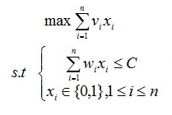
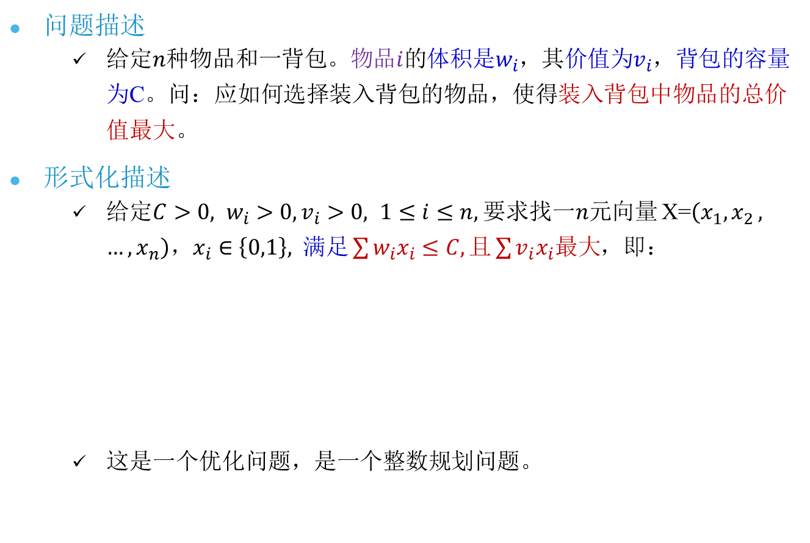
0/1背包问题—形式化描述
问题描述
  给定$n$种物品和一背包。物品$i$的体积是$w_{i}$，其价值为$v_{i}$，背包的容量为C。问：应如何选择装入背包的物品，使得装入背包中物品的总价值最大。
形式化描述
  给定$C>0, w_{i}>0, v_{i}>0, 1≤i≤n,$要求找一$n$元向量 X=$\left(x_{1},x_{2 }, …,x_{n}\right)，x_{i}∈\left\{0,1\right\}, 满足\sum{w_{i}x_{i}≤C, 且\sum{v_{i}x_{i}最大}}$，即：
  这是一个优化问题，是一个整数规划问题。

Slide 6
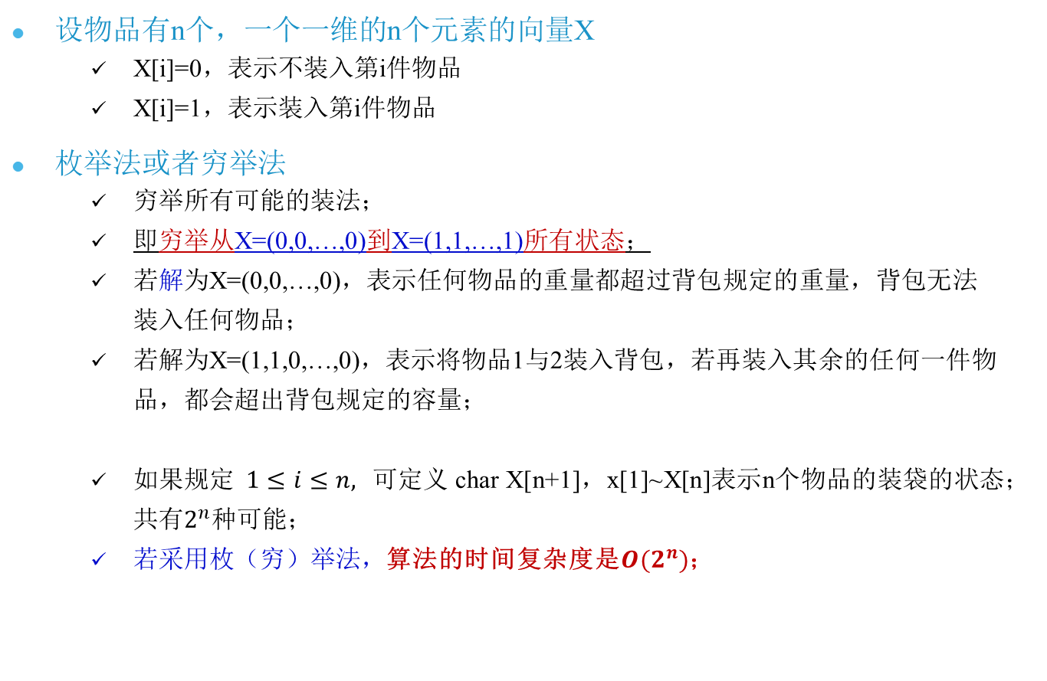
背包问题—问题求解—穷举法
设物品有n个，一个一维的n个元素的向量X
  X[i]=0，表示不装入第i件物品
  X[i]=1，表示装入第i件物品
枚举法或者穷举法
  穷举所有可能的装法；
  即穷举从X=(0,0,…,0)到X=(1,1,…,1)所有状态；
  若解为X=(0,0,…,0)，表示任何物品的重量都超过背包规定的重量，背包无法装入任何物品；
  若解为X=(1,1,0,…,0)，表示将物品1与2装入背包，若再装入其余的任何一件物品，都会超出背包规定的容量；
  如果规定$1≤i≤n,$可定义 char X[n+1]，x[1]~X[n]表示n个物品的装袋的状态；共有$2^{n}$种可能；
  若采用枚（穷）举法，算法的时间复杂度是$O(2^{n})$；

Slide 7
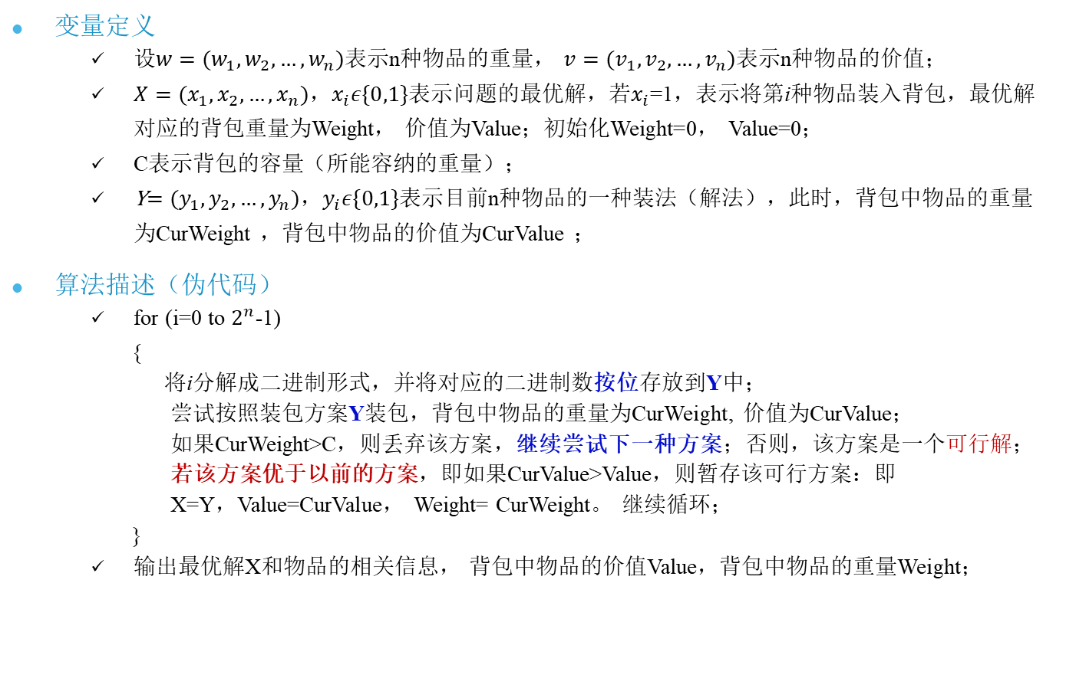
课后练习：背包问题—问题求解—穷举法
变量定义
  设$w=(w_{1},w_{2},…,w_{n})$表示n种物品的重量， $v=(v_{1},v_{2},…,v_{n})$表示n种物品的价值；
  $X=(x_{1},x_{2},…,x_{n})，x_{i}ε\{0,1\}$表示问题的最优解，若$x_{i}$=1，表示将第i种物品装入背包，最优解对应的背包重量为Weight， 价值为Value；初始化Weight=0， Value=0；
  C表示背包的容量（所能容纳的重量）；
  Y$=(y_{1},y_{2},…,y_{n})，y_{i}ε\{0,1\}$表示目前n种物品的一种装法（解法），此时，背包中物品的重量为CurWeight ，背包中物品的价值为CurValue ；
算法描述（伪代码）
  for (i=0 to $2^{n}$-1)
    {
    将i分解成二进制形式，并将对应的二进制数按位存放到Y中；
    尝试按照装包方案Y装包，背包中物品的重量为CurWeight, 价值为CurValue；
    如果CurWeight>C，则丢弃该方案，继续尝试下一种方案；否则，该方案是一个可行解；
    若该方案优于以前的方案，即如果CurValue>Value，则暂存该可行方案：即
    X=Y，Value=CurValue， Weight= CurWeight。 继续循环；
    }
  输出最优解X和物品的相关信息， 背包中物品的价值Value，背包中物品的重量Weight；

Slide 8

背包问题—问题求解—贪心算法（greedy）
设有n个物品，利用穷举法枚举所有的可能装法，可以求出其最优解，其时间复杂度是$O(2^{n})$；
当n比较大时，问题几乎无法求解；
对于这种优化问题，如果求最优解的时间复杂度太高，可以降低时间复杂度的情况下，尽量求解不是最优但满意的的解即可；

Slide 9
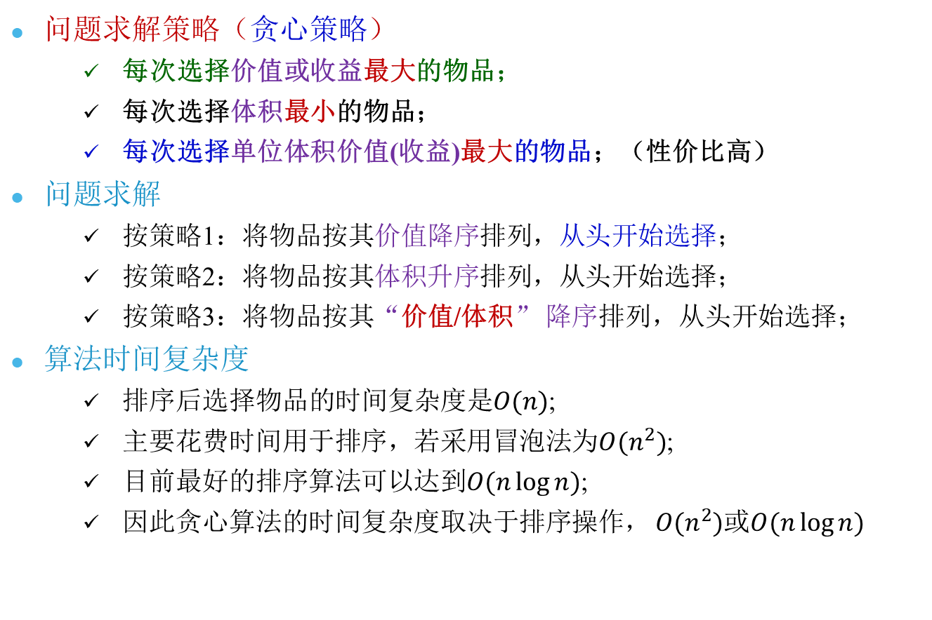
贪心算法（greedy）--0/1背包问题
问题求解策略（贪心策略）
  每次选择价值或收益最大的物品；
  每次选择体积最小的物品；
  每次选择单位体积价值(收益)最大的物品；（性价比高）
问题求解
  按策略1：将物品按其价值降序排列，从头开始选择；
  按策略2：将物品按其体积升序排列，从头开始选择；
  按策略3：将物品按其“价值/体积” 降序排列，从头开始选择；
算法时间复杂度
  排序后选择$物品的时间复杂度是O(n)$;
  主要花费时间用于排序，若采用冒泡法为$O(n^{2})$;
  目前最好的排序算法可以达到$O(n\log{n})$;
  因此贪心算法的时间复杂度取决于排序操作， $O(n^{2})$或$O(n\log{n})$

Slide 10
贪心算法（greedy）--0/1背包问题
问题求解策略（贪心策略）
  每次选择价值或收益最大的物品；
  每次选择体积最小的物品；
  每次选择单位体积价值（收益）最大的物品；
很多反例可以说明，上述3种贪心策略不一定得到最优解。

Slide 11
利用结构体数组解决0/1背包问题
定义物品的结构体
  struct GOOD
  {
  int No; // 物品编号
  float weight; // 重量
  float value; // 价值
  float pw; // 价值重量比；
  };
定义n种物品的结构体数组
  struct GOOD goods[n];

Slide 12
结构体数组例—0/1背包问题
函数原型
  void greedy(struct GOOD goods[],int n);
函数实现
  将n种物品的结构体数组goods[]按照物品结构体中的pw进行降序排列；
  从数组goods[]的第一个元素开始，顺序尝试将数组元素对应的物品装入背包，并依次输出装入背包的物品的相关信息；
  当尝试到将某个元素对应的物品装入背包后，背包中物品的总重量大于背包容量，则装包方案即为该元素之前的数组元素对应的所有物品；
  最后输出装入背包中物品的总重量与总价值；
  注：贪心算法找到的不一定是最优解

Slide 13
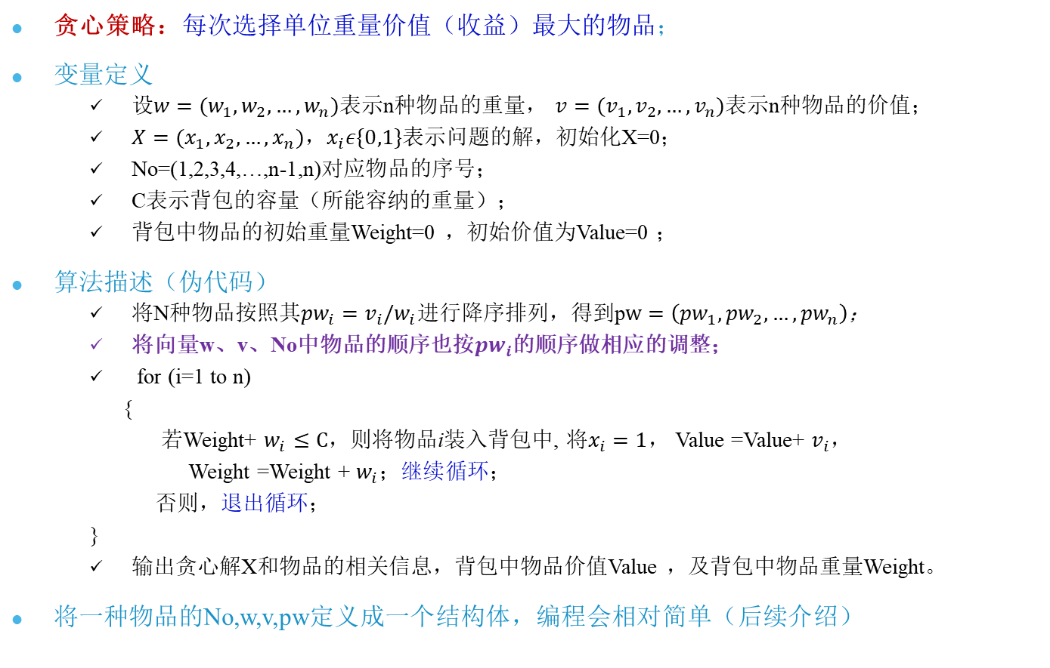
课后练习：0/1背包问题—贪心算法（greedy）
贪心策略：每次选择单位重量价值（收益）最大的物品；
变量定义
  设$w=(w_{1},w_{2},…,w_{n})$表示n种物品的重量， $v=(v_{1},v_{2},…,v_{n})$表示n种物品的价值；
  $X=(x_{1},x_{2},…,x_{n})，x_{i}ε\{0,1\}$表示问题的解，初始化X=0；
  No=(1,2,3,4,…,n-1,n)对应物品的序号；
  C表示背包的容量（所能容纳的重量）；
  背包中物品的初始重量Weight=0 ，初始价值为Value=0 ；
算法描述（伪代码）
  将N种物品按照其${pw}_{i}=v_{i}/w_{i}$进行降序排列，得到p$w=\left({pw}_{1},{pw}_{2},…,{pw}_{n}\right)$；
  将向量w、v、No中物品的顺序也按${pw}_{i}$的顺序做相应的调整；
  for (i=1 to n)
  {
  若Weight+ $w_{i}≤C$，则将物品i装入背包中, 将$x_{i}=1$， Value =Value+ $v_{i}，$
  Weight =Weight + $w_{i}；继续$循环；
  否则，退出循环；
  }
  输出贪心解X和物品的相关信息，背包中物品价值Value ，及背包中物品重量Weight。
将一种物品的No,w,v,pw定义成一个结构体，编程会相对简单（后续介绍）

Slide 14
贪心策略例---最多酱油
小明带着N元钱去买酱油。酱油10元1瓶，商家搞促销，每买3瓶送1瓶，或者每买5瓶送2瓶。请问小明最多可以买多少瓶酱油？
输入格式
  输入的第一行包含了一个整数N，表示小明可以买酱油的钱数。N是10的整数倍数。N不超过300。
输出格式
  输出一个整数，表示小明最多可以得到多少瓶酱油。
贪心策略
  尽量用每瓶酱油价格最便宜的促销手段购买；（每瓶价格最低的方案）
  按瓶买→10元/瓶； 3瓶送1瓶→7.5元/瓶；5瓶送2瓶→7.14元/瓶
问题求解
  将N元钱尽可能地按50分解，剩余的尽可能地按30分解，其余的按10分解；
  (N/50)*7+((N%50)/30)*4+((N%50)%30)/10;

Slide 15
自学：贪心策略例---最少硬币数
某国的硬币体系包含N种面值（一定有面值为1的硬币），现有一种商品价格P，问最少用多少枚硬币可以正好买下该件商品？
贪心策略
  尽量用面值最大的硬币购买。
问题求解
  将P尽可能地按面值最大的硬币分解，以此类推；
反例
  某国硬币体系为{1,5,8,10}，P=13，利用该贪心策略需要4枚硬币；
  而最优解：8+5=13，需要2枚即可；
利用线性规划方法可求得最优解

Slide 16
12 蒙特·卡罗方法
蒙特·卡罗方法（Monte Carlo method），也称统计模拟方法，是一种不确定性算法，属于随机算法的范畴。
是一种以概率统计理论为指导的一类非常重要的数值计算方法，通常使用随机数（或更常见的伪随机数）来解决众多的计算问题。
当所求解问题是某种随机事件出现的概率，或者是某个随机变量的期望值时，通过某种“实验”的方法，以这种事件出现的频率估计这一随机事件的概率，或者得到这个随机变量的某些数字特征，并将其作为问题的解。
20世纪40年代美国在第二次世界大战中研制原子弹的“曼哈顿计划”中，由计划的成员S.M.乌拉姆和J.冯·诺伊曼提出，并采用赌城—摩纳哥的Monte Carlo—来命名这种方法。
1777年，法国数学家布丰（Georges Louis Leclere de Buffon，1707—1788）提出用投针实验的方法求圆周率π，被认为是蒙特卡罗方法的起源。
在金融工程学，宏观经济学，计算物理学（如粒子输运计算、量子热力学计算、空气动力学计算）等领域应用广泛。

Slide 17
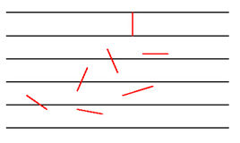
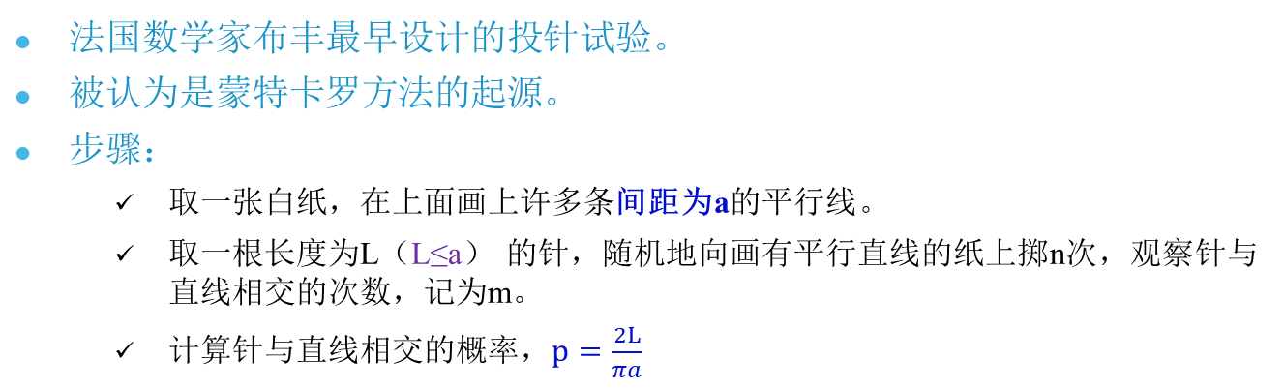
布丰：投针法计算$π$
法国数学家布丰最早设计的投针试验。
被认为是蒙特卡罗方法的起源。
步骤：
  取一张白纸，在上面画上许多条间距为a的平行线。
  取一根长度为L（L≤a） 的针，随机地向画有平行直线的纸上掷n次，观察针与直线相交的次数，记为m。
  计算针与直线相交的概率，$p=\frac{2L}{πa}$

Slide 18
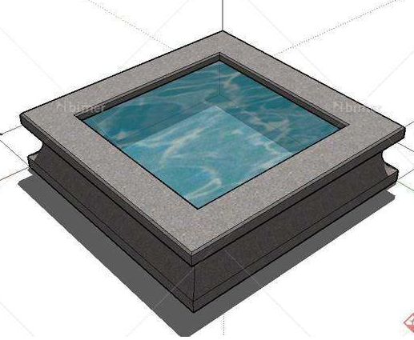
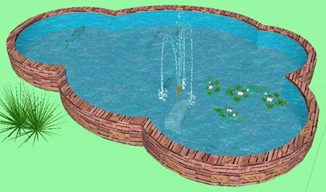
蒙特·卡罗方法
如何计算这个不规则图形的底面积？
底面积容易计算
下雨(雪)时若雨滴(雪花)垂直下落，则落入两容器中雨滴数(雪花数)之比，即为两容器底面积之比。

Slide 19
蒙特·卡罗方法
常用来计算不规则图形的面积，定积分，或函数的近似值；
基本思想
  依据要计算面积的图形，构造一个包含该图形的特殊图形，如正方形，矩形，圆等，该图形的面积容易计算；
  在图形内随机投点，分别计算落入两图形中的点数；
  利用概率的思想，两图形的面积之比等于点数之比；
  从而估算出相应图形的面积；

Slide 20
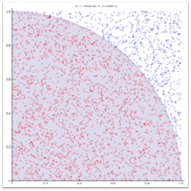
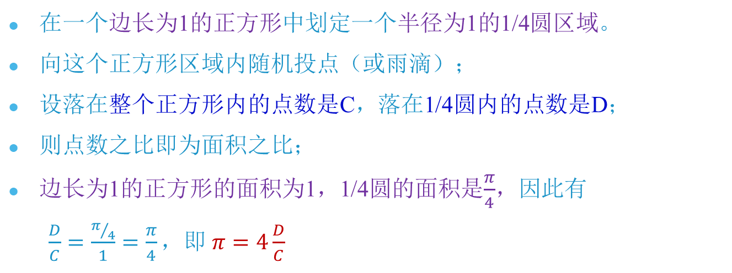
求$π$的近似值
在一个边长为1的正方形中划定一个半径为1的1/4圆区域。
向这个正方形区域内随机投点（或雨滴）；
设落在整个正方形内的点数是C，落在1/4圆内的点数是D；
则点数之比即为面积之比；
边长为1的正方形的面积为1，1/4圆的面积是$\frac{π}{4}$，因此有
$\frac{D}{C}=\frac{π/4}{1}=\frac{π}{4}，即 π=4\frac{D}{C}$
落入正方形的点数C
落入扇形区域的点数D

Slide 21

求$π$的近似值
可以用随机数模拟点的投掷（或雨滴、雪花下落）；
  设坐标原点在圆心；
  在x轴产生[0,1]之间的随机数x，在y轴产生[0,1]之间的随机数y;
  两随机数表示的点一定落在正方形中；
  两随机数表示的点落入1/4圆内的条件
    $\sqrt{x^{2}+y^{2}}≤r，这里r=1，即\sqrt{x^{2}+y^{2}}≤1$

Slide 22
课后练习：求$π$的近似值
参考程序片段
  #include <stdlib.h>
  #include <time.h>
  #include <math.h>
  #include <stdio.h>
  #define N 100000000
  int main()
  {
  //CONST long long N=100000000;
  float x,y,pi;
  long long C=0,D=0;
  srand((unsigned)time(NULL));
  for (long long i=0;i<=N;i++)
  {
  C++; //落入整个正方形内的点数
  x=(float)rand()/RAND_MAX; //RAND_MAX=0x7FFF，see stdlib.h
  y=(float)rand()/RAND_MAX; //x,y为[0,1]之间的伪随机数
  if (sqrt(x*x+y*y)<=1)
  D++; //落入1/4圆内的点数
  }
  pi=4.0f*(float)D/C;
  printf("pi=%f\n",pi);
  return 0;
  }
如果不利用语句srand((unsigned)time(NULL)) 将随机数函数rand()的种子随时间而变，则每次重启该程序，for循环中得到的随机数序列都是一样的，则得到的PI值也是不变的；
如果利用语句srand((unsigned)time(NULL))将随机数函数rand()的种子随时间而变，则每次重启该程序，for循环中得到的随机数序列是不一样的，则得到的PI值也是不同的；

Slide 23


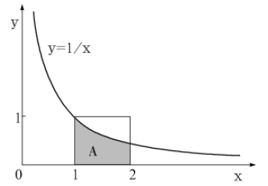
课后练习：利用蒙特卡洛方法计算定积分
考虑如下定积分
其图像大致如下
上述积分是求阴影部分的面积，即定积分或$\ln{2}$的值；

Slide 24
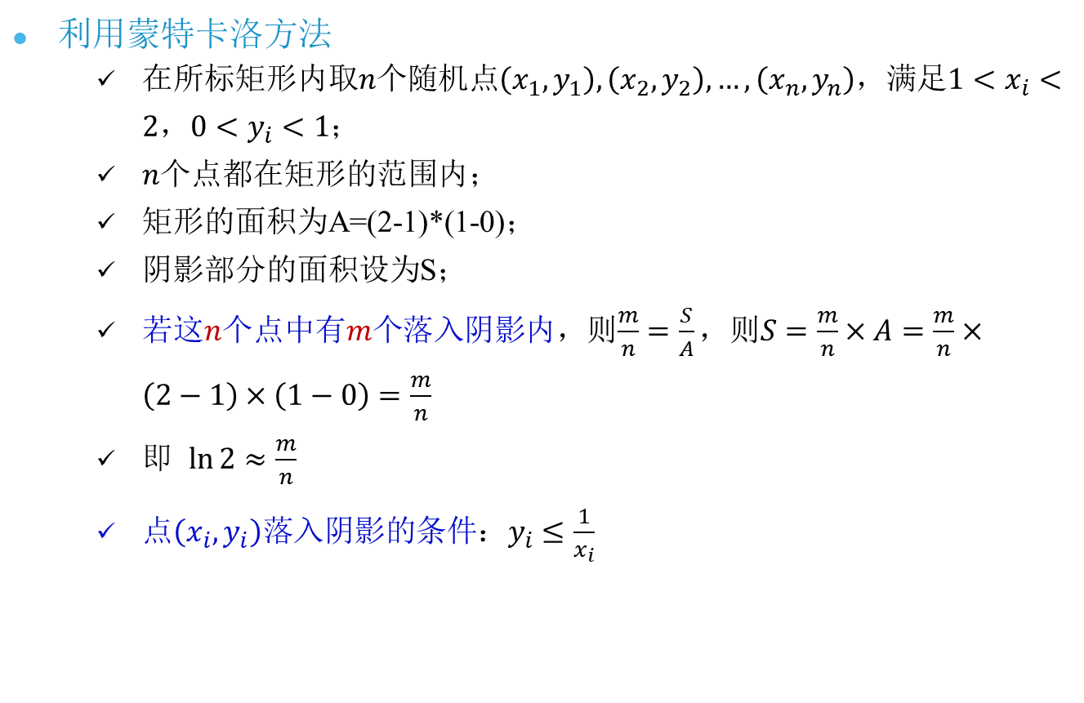
课后练习：计算定积分
利用蒙特卡洛方法
  在所标矩形内取$n$个随机点$\left(x_{1},y_{1}\right),\left(x_{2},y_{2}\right),…,\left(x_{n},y_{n}\right)$，满足$1<x_{i}<2，0<y_{i}<1$；
  $n$个点都在矩形的范围内；
  矩形的面积为A=(2-1)*(1-0)；
  阴影部分的面积设为S；
  若这$n$个点中有$m$个落入阴影内，则$\frac{m}{n}=\frac{S}{A}，则S=\frac{m}{n}×A=\frac{m}{n}×\left(2−1\right)×\left(1−0\right)=\frac{m}{n}$
  即 $\ln{2}≈\frac{m}{n}$
  点$\left(x_{i},y_{i}\right)落入阴影的条件：y_{i}≤\frac{1}{x_{i}}$

Slide 25

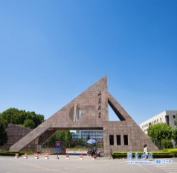





Any Question ?
25

